Slide 1
访问控制列表服务器
华泰C++开发课程考察
吴丽丹
2019/10/11

Slide 2
问题描述
带通配符 * 的字符串匹配
服务端提供查询与增删规则功能
客户端发起查询与增删规则请求

Slide 3
解决方案
非确定型自动机（NFA）
Socket接口协议
服务端与客户端的多线程设计
CMake跨平台编译
Test
开发环境：Visual Studio 2019
语言：C++11

Slide 4
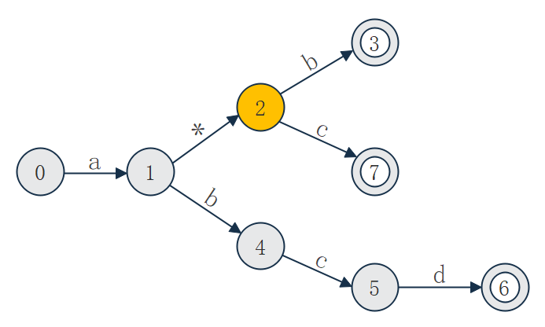
NFA:字符串匹配
由于通配符*的存在，状态转移是非确定型的。
举例：
用a*b, abcd, a*c构造NFA

Slide 5
NFA:字符串匹配
数据结构
struct Node
{
int endc;
bool is_cycle;
int count;
MAP mp;
};
class Nfa
{
std::vector<Node> nodes;
std::set<std::string> rules;
};

Slide 6
NFA:字符串匹配
主要方法
class Nfa
{
public:
int Insert_Rule(const char buf[]);
int Delete_Rule(const char buf[]);
int Query(const char buf[]);
int Parse_Data(char* recv, char* send, int& len);
};

Slide 7
NFA:字符串匹配
node 0 3
<a, 1>
node 1 3
<*, 2>
<b, 4>
node 2 2 Is_cycle
<b, 3>
<c, 7>
node 3 1 Is_end
node 4 1
<c, 5>
node 5 1
<d, 6>
node 6 1 Is_end
node 7 1 Is_end
← node <id> <count>
1
2
3
3
1
1
1
1

Slide 8
NFA:字符串匹配
Query aaabbb
Start: 0
a: 1 2
a: 2
a: 2
b: 2 3
b: 2 3
b: 2 3
3 is one of end state.
Success!

Slide 9
NFA:字符串匹配
Query abbcd
Start: 0
a: 1 2
b: 2 4 3
b: 2 3
c: 2 7
d: 2
2 is none of end state.
Failed!

Slide 10
NFA:字符串匹配
Insert & Delete rules
Check set<string> rules
不重复增加规则，不凭空删除规则
新增结点或对count进行修改
1
2
3
3
1
Delete a*b
1
1
1

Slide 11
NFA:字符串匹配
Insert & Delete rules
Check set<string> rules
不重复增加规则，不凭空删除规则
新增结点或对count进行修改
0
1
3
3
1
Delete a*b
1
1
1

Slide 12
Socket接口协议
struct N_MESSAGE
{
N_HEADER header;
char body[BODY_SIZE];
};
消息头
protocol = ‘n’ 表示此消息为本协议的消息
version = ‘1’ 表示为第一个版本的协议
pkgFlag = 'h'或’i’ 表示此消息为心跳包或非心跳包
command = 'a','d'或’q’表示本消息为增加规则、删除规则或查询请求
Datalen 表示消息体的长度
消息体
body = "a*b" 或 "abbcd" 等 当 command 合法时，表示具体的规则或请求
struct N_HEADER
{
char protocol;
char version;
char pkgFlag;
char command;
int datalen;
};

Slide 13
Socket接口协议
心跳协议：
若无消息传递，则每隔5s发送一次心跳包维持连接。
服务端超过30s未收到客户端发来的心跳则断开连接。

Slide 14
服务端:多线程设计
调用Nfa Class提供查询与增删规则功能
Listen_Thread监听是否有客户端接入
若有Socket接入则开启Handle_Thread处理
每个Handle_Thread互不干扰
Listen_Thread
Handle _Thread1
Handle_Thread2
Handle_Thread3

Slide 15
客户端:多线程设计
设置双线程
Work_Thread 从过滤列表里读取增加规则的请求，或键入请求
HeartBeat_Thread 无请求时保持连接，发送心跳包
Work_Thread
HeartBeat_Thread

Slide 16
CS交互示例
client
server
Read from blocklist.txt
Or keyboard
Insert a*b
Handled by Nfa::Insert_Rule()
success
query aaabbb
success
Handled by Nfa::Query()
More than 5 seconds
Send Heart Beat
Send Heart Beat

Slide 17
CS交互示例
client
server
>5 s
Send Heart Beat
>30 s
Send Heart Beat
……
Close the client

Slide 18
Test
NFA Test Case
Normal Test, assert
Repeat insert & delete
Client die
服务端通过心跳协议无响应中断连接
Server die
客户端发送心跳显示连接已断开

Slide 19
CMake跨平台编译
目录结构
ACL
├── CMakeLists.txt
├── source
│ ├── CMakeLists.txt
│ ├── nfa.*
│ ├── XSocket.*
│ └── NProtocol.h
├── cs
│ ├── CMakeLists.txt
│ ├── client.cpp
│ └── server.cpp
└── test
├── CMakeLists.txt
└── test.cpp

Slide 20
总结
非确定型自动机（NFA）→ 多线程？
Socket接口协议，心跳协议
服务端与客户端的多线程设计
测试
CMake跨平台编译，兼容Linux

Slide 21
Thank you

